Slide 1


Знакомство с возвратной формой глагола. Правописание «-ться» и «-тся» в глаголах.
Кузнецова Галина Федоровна
учитель начальных классов
МБ ОУ СОШ № 1
Яшкинского муниципального района

Slide 2
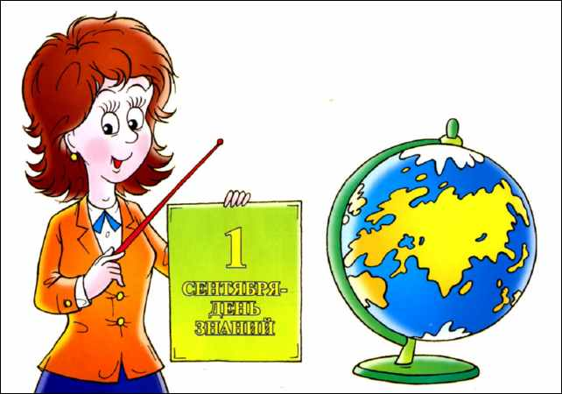
Я рада видеть каждого из вас,
И пусть весна прохладой в окна дышит,
Нам будет здесь уютно, ведь ваш класс
Друг друга любит, чувствует и слышит.
2
апреля
Русский
язык

Slide 3


П | Х | Г | Л | С | Ш | А | Г | К | О | Л
ГЛАГОЛ

Slide 4

Глагол – самая огнепышущая,
самая живая часть речи.
Алексей Югов

Slide 5
умыть - умыться
причесать - причесаться
одеть - одеться

Slide 6
грамоте
пригодит…ся
учит…ся
всегда

Slide 7

Грамоте учит…ся – всегда пригодит…ся.

Slide 8
Знакомство с возвратной формой глагола. Правописание «тся» и «ться» в глаголах.

Slide 9
Знакомиться
Мириться
Беспокоиться
Сердиться
Тревожиться
Нравиться
Знакомится
Мирится
Беспокоится
Сердится
Тревожится
Нравится

Slide 10

Глагол
[ца]
тся
3л., ед.ч. или мн.ч.
Что делает? Что делают?
Что сделает? Что сделают?
ться
Неопределённая форма
Что делать?
Что сделать?

Slide 11
Грамоте учи
всегда пригоди .
…
–
…
ться
тся

Slide 12
Прежде чем глагол писать
Не забудь вопрос задать.
Если мягкий знак в вопросе,
То в глагол его мы вносим!

Slide 13
Игра
"Посели слова в домик"
-тся | -ться
Влит…ся, влюблят…ся, веселит…ся, вручает…ся, боит…ся, вернут…ся, соревнует…ся.

Slide 14
Игра "Посели слова в домик"
-тся | -ться
вручается
боится
соревнуется
веселится
влиться
вернуться
влюбляться
веселиться

Slide 15
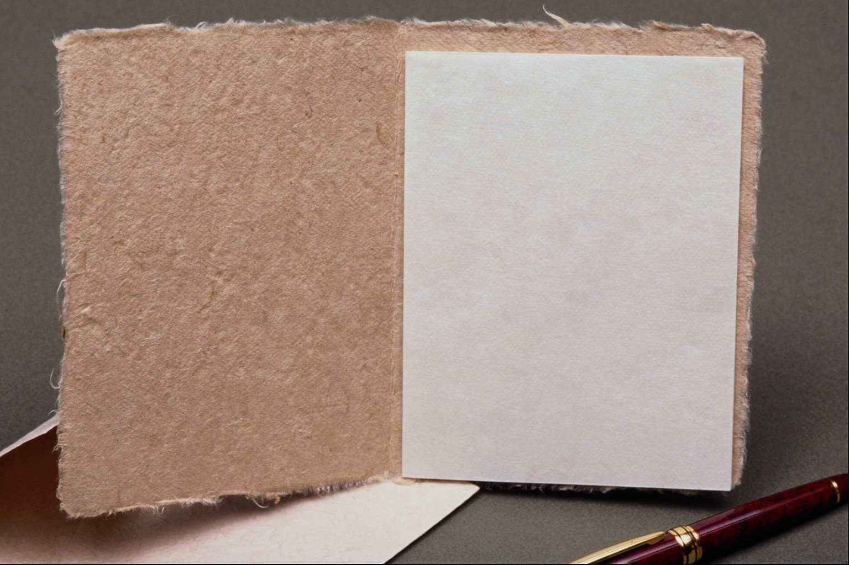

Я научился …
Я узнал …
Мне понравилось .
Мне нужно постараться …

Slide 16

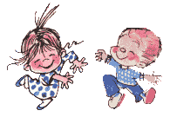
Спасибо
за
урок!

